Slide 1

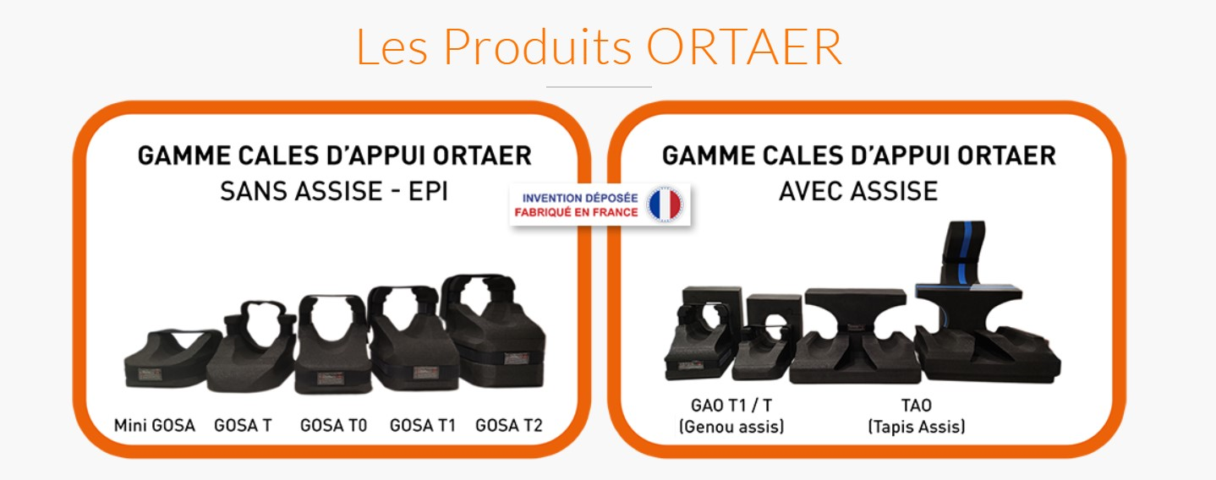
Cales ORTAER
Les cales d’appuis avec et sans assises entre dans le cadre de la prévention, du maintien dans l’emploi, des aménagements de postes et de l’ergosquelette.
Outil novateur de correction posturale, elles suppriment les contraintes liés au travail à genoux et/ou basculement du buste penché en avant
La forme et les courbures de la cale d’appui Ortaer ont été étudiées pour offrir un maximum de confort en position agenouillée.
L’appui réparti le long de la jambe libère ainsi totalement l’articulation du genou et supprime l’écrasement des parties molles sources de nombreuses pathologies et de
souffrances.
Léger de 87 à 597 g
Libérer les articulations
Grand confort de serrage
Isoler du sol
AVEC OU SANS ASSISE,
Supprimer tout appui sur le genou
Soulager les contraintes articulaires et musculaires
Soulagement des tensions dorsales par une posture plus physiologique
Limiter les points de compression
Obtenir une grande mobilité
Alternance facile de postures actives et de postures de récupération
Dites oui au confort, diminuez la pénibilité au travail

Slide 2
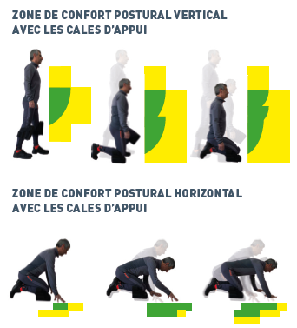
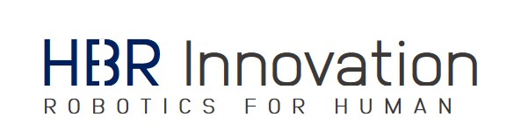
CALES ORTAER
AVANTAGES OPÉRATEURS
Change la logique de l’appui sur le genou, la pression est répartie sur le tibia, le genou ne touche pas le sol.
Procure un confort, permet une position physiologique préservant la courbure naturelle du rachis gage du confort lombaire.
Rend confortable le travail à genoux, même prolongé.
Transforme les possibilités de travail à mi-hauteur.
Permet une position physiologique dans les tâches de manutention.
Ainsi l’opérateur se concentre sur son travail où il apporte sa valeur ajoutée, sans fatigue ni pénibilité.
40 route de Loustaou Vieil - 33160 SAINT AUBIN DE MEDOC
Email : contact@hbrinnovation.fr
Tel : 06 49 27 54 21
https://hbrinnovation.fr

